Slide 1
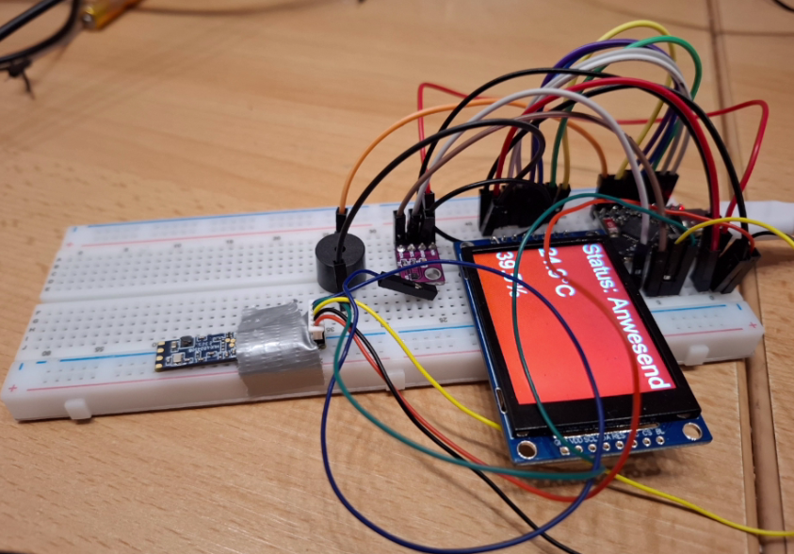

Slide 2
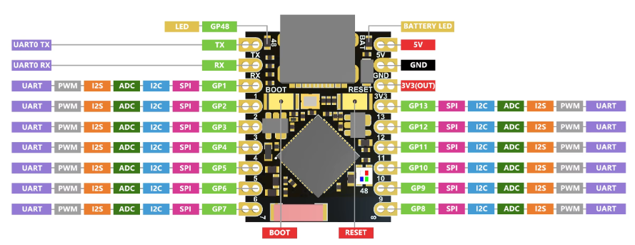
ESP32 S3 Super-Mini

Slide 3
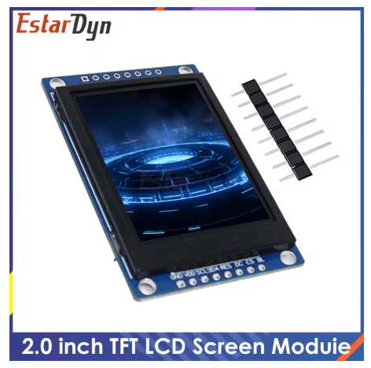
2“ OLED-Display
Signalisierung statt Neopixel
Textausgabe der Sensorwerte
VCC – 3V3 –ROT
GND - SCHWARZ
SPI-Interface
WEISS SCL ➔ GPIO01
GRAU SDA ➔ GPIO02
OLED
GRÜN CS ➔ GPIO03
BLAU DC ➔ GPIO04
VIO RES ➔ GPIO05
GELB BL ➔ GPIO06

Slide 4
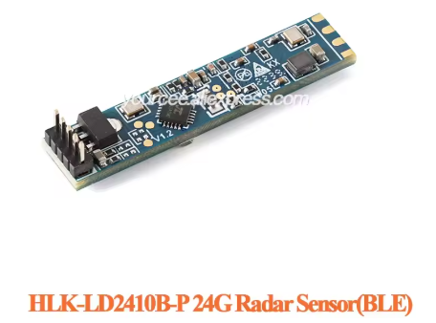
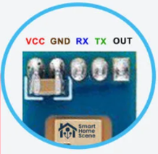
Bewegungsmelder LD24020B (Radarsensor)
Mit BLE ➔ per App konfigurierbar
5V Versorgung ➔ keine Störungen der OLED
UART-Schnittstelle
VCC – 5V - ROT
GND – GND - SCHWARZ
Rx – Tx auskreuzen
2410 Rx ➔ ESP32 Tx - PIO10 - GELB
2410 Tx ➔ ESP32 Rx - PIO11 – GRÜN
UNBESCHALTET BLAU

Slide 5

Buzzer 3V3
+ - GPIO07 – ORANGE
GND – GND -SCHWARZ

Slide 6
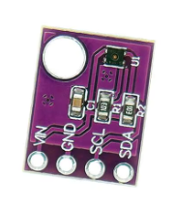
Temperatur/Luftfeuchte SHT41
VIN – 3V3 – ROT
GND – GND – SCHWARZ
SCL – GPIO08 – WEISS
SDA – GPIO09 – BRAUN

Slide 7
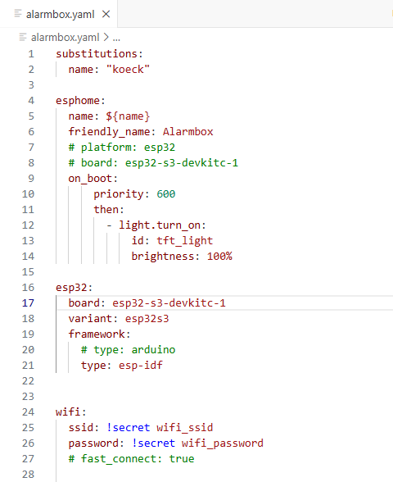
YAML-Datei mit KI erstellen
Name soll eigener Familienname sein
Kein MQTT
API-Key für HA

Slide 8
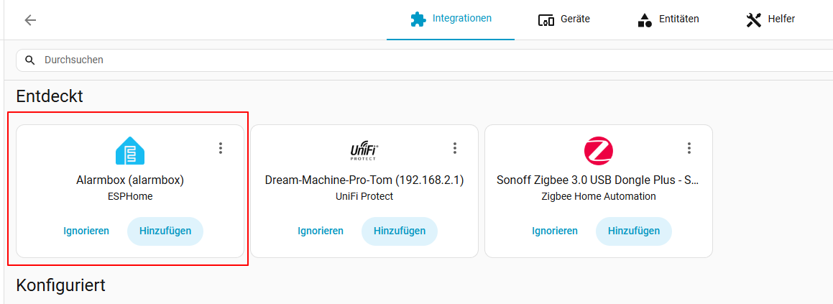
HA Enstellungen-Geräte …
Box wartet auf Einbindung

Slide 9
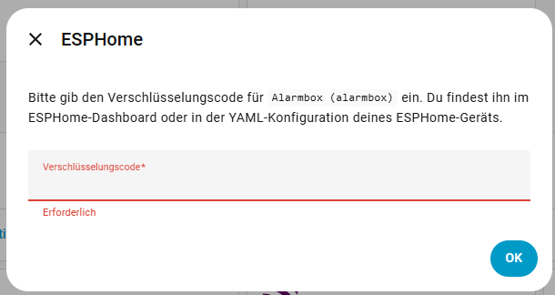
… mit dem API-Key

Slide 10
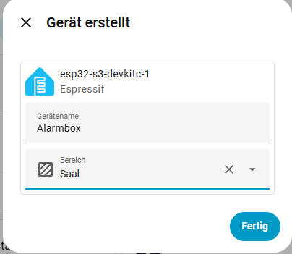
Namen und Bereich zuweisen

Slide 11
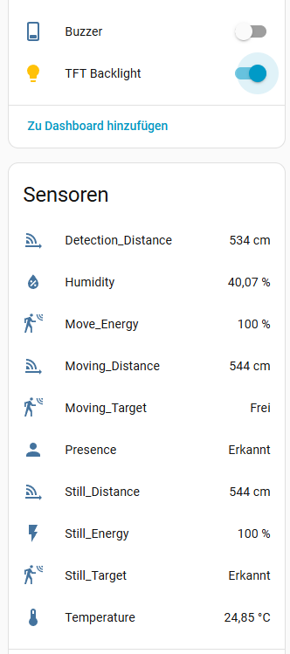
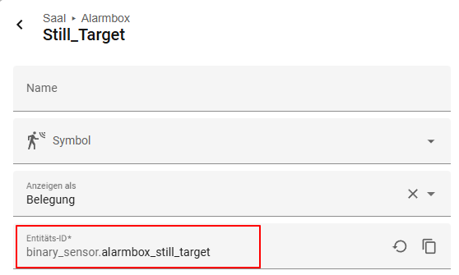
Sensoren und Aktoren
Vernünftige Benennung
Kommt aus YAML

Slide 12
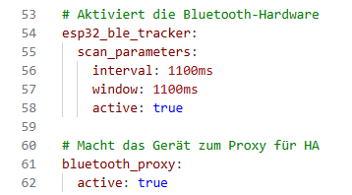
Kleines Zuckerl: Bluetooth Proxy
Leitet BT-Signale per WiFi (ESP32) an HA weiter

Slide 13
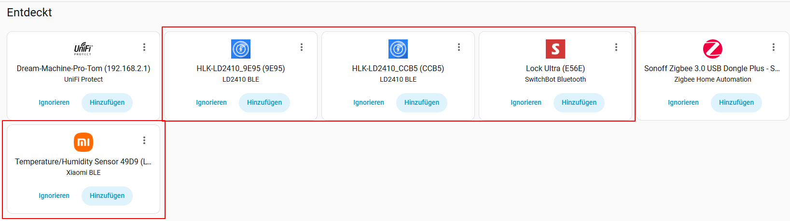
Plötzlich findet er einige Geräte

Slide 14
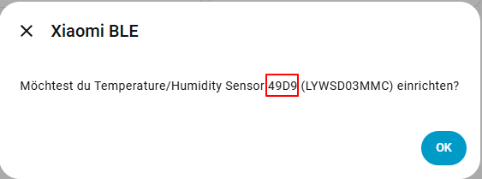
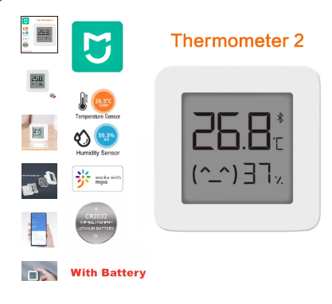
BT Thermometer
Letzte 4 Stellen der MAC-Adresse

Slide 15
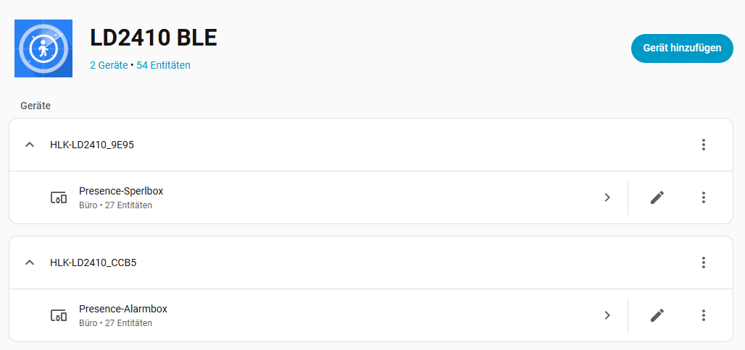
Presencesensoren per BT
Reicht eigentlich die Spannungsversorgung
Eigentlich gedacht, um sie per BT und Smartphone zu konfigurieren

Slide 16
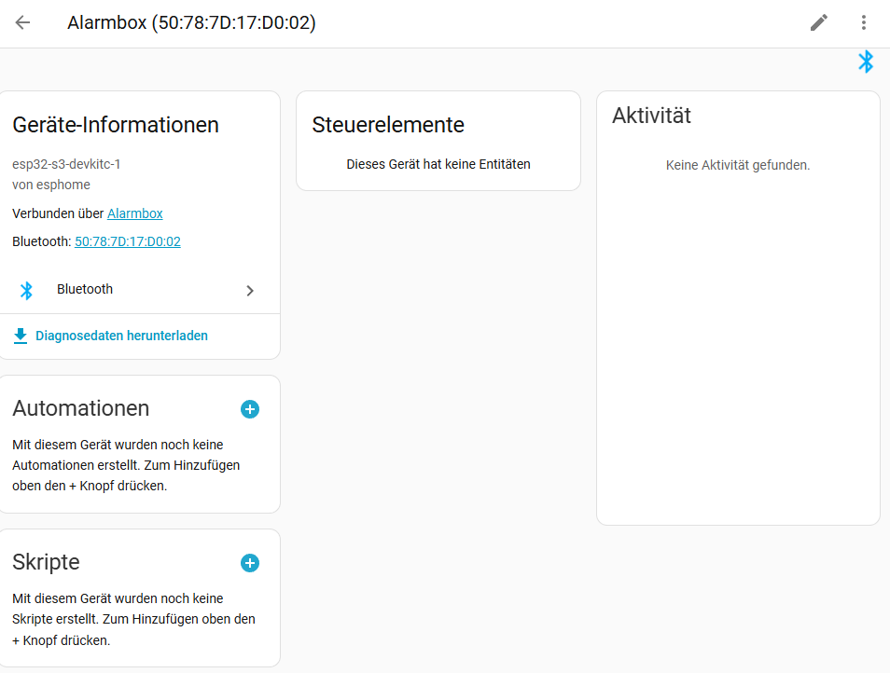
Integration Bluetooth
Wurde automatisch angelegt

Slide 17
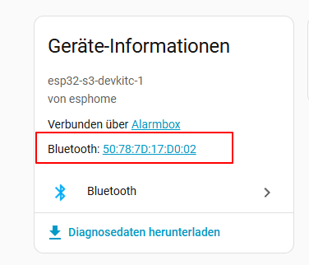
Details zu Bluetooth

Slide 18
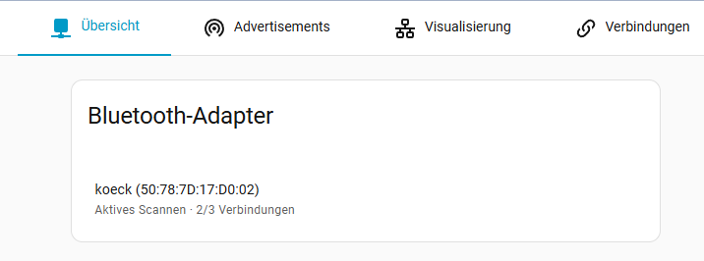
Übersicht

Slide 19
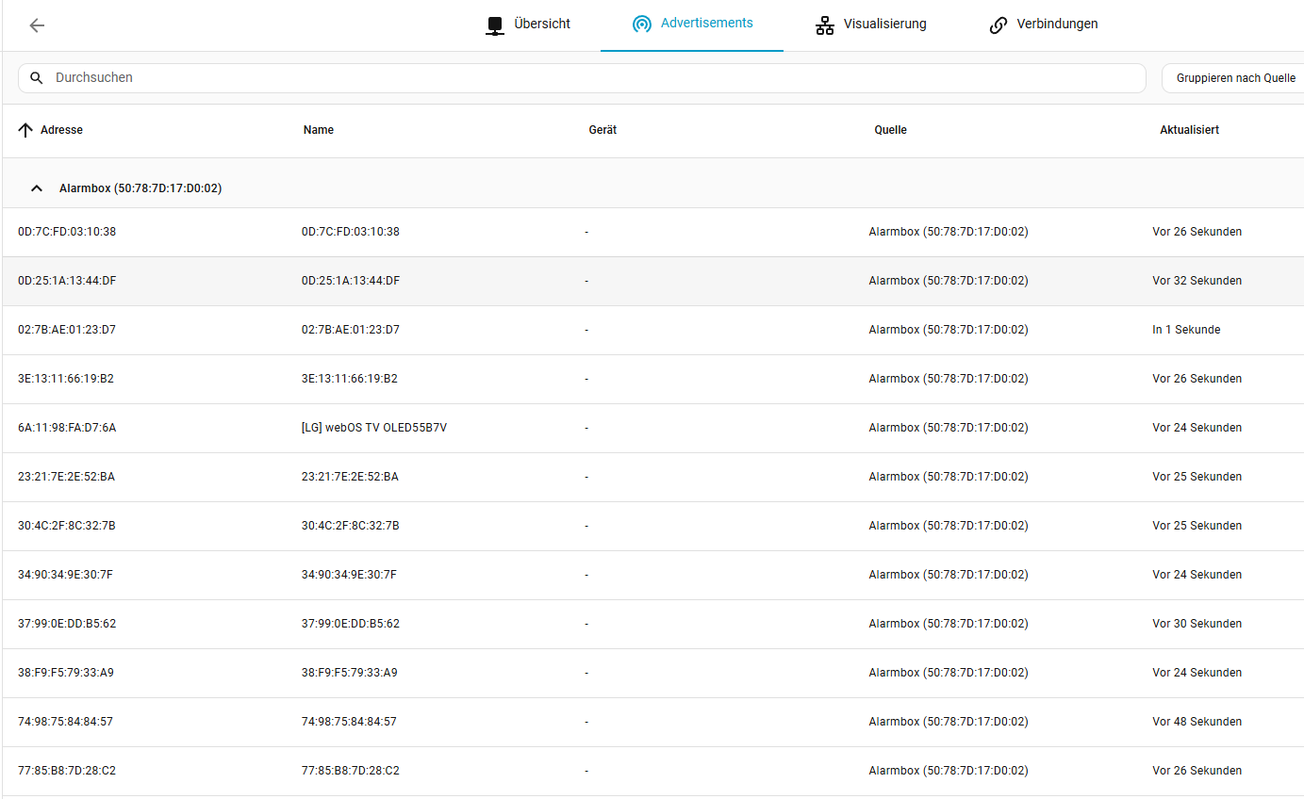
Jede Menge Geräte
Aber auch Smartphones mit wechselnder MAC-Adresse
Unbeabsichtigtes Tracking wird vermieden

Slide 20
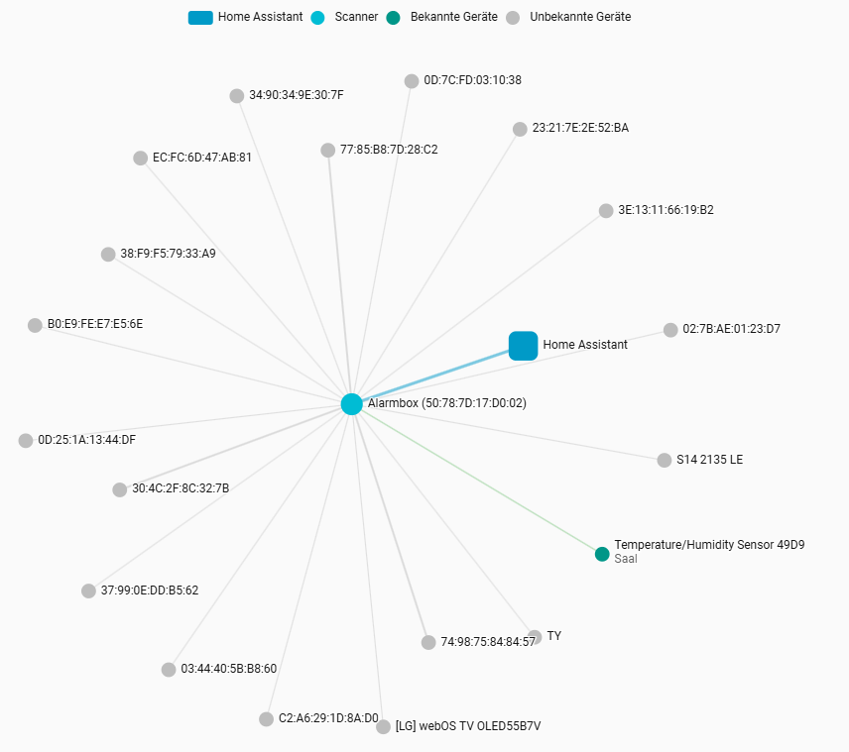
Visuelle Darstellung

